Slide 1
Mixer cu 3 benzi transportoare
Neagu Fabian Radulescu Mina Columbu George Tabacu Antonio Ilie Sebastian Stefan 321AA

Slide 2
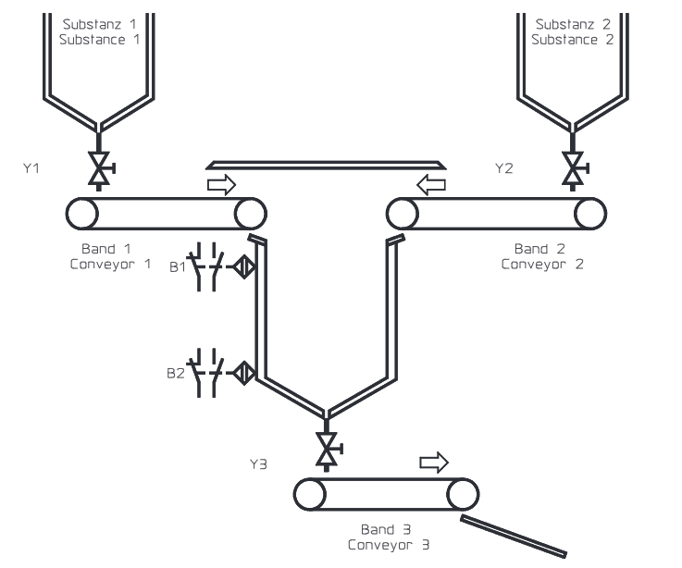
Echipamentul folosit
3 electrovalve
2 motoare pornire directa
1 motor pornire stea-triunghi, pornire automata
2 butoane cu apasare fara retinere (senzori)
2 butoane cu apasare fara retinere (pornire/oprire sistem)
1 buton ciuperca (urgenta)

Slide 3
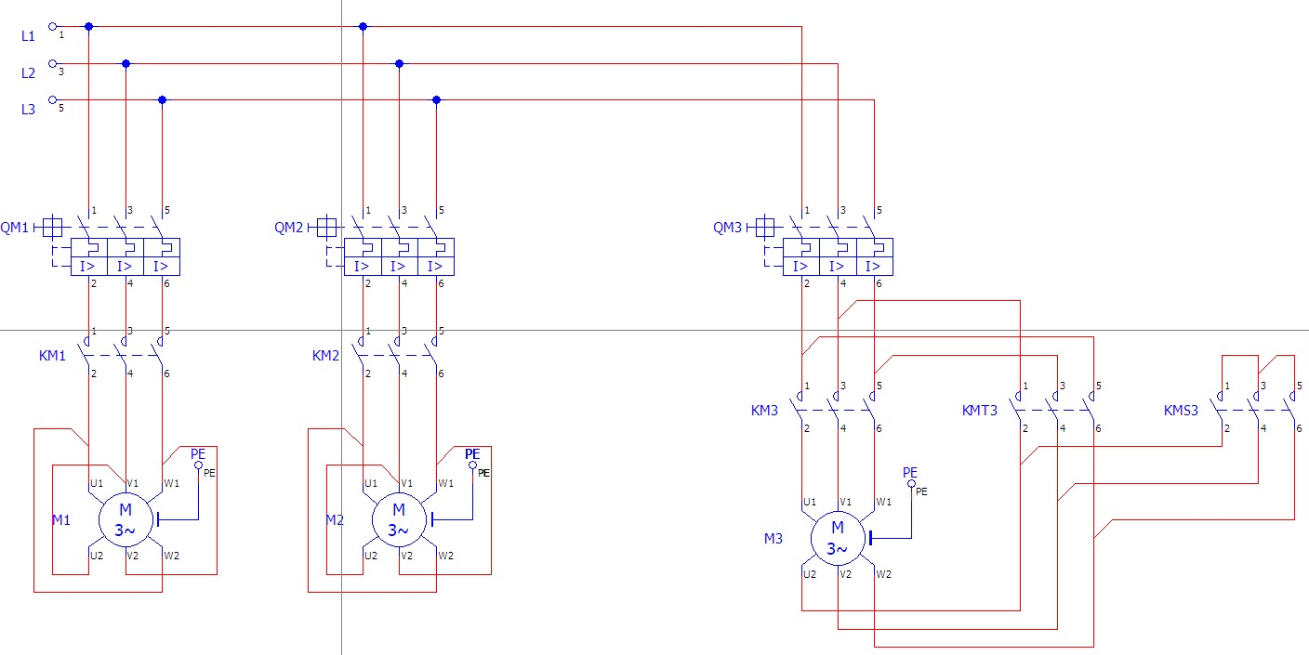
Schema electrică de forță
Section Break
Insert the Sub Title of Your Presentation

Slide 4
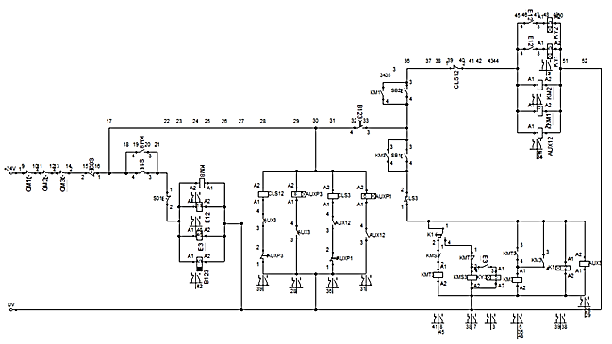
Schema electrică de comandă
Section Break
Insert the Sub Title of Your Presentation

Slide 5
Componente

Slide 6
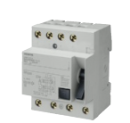
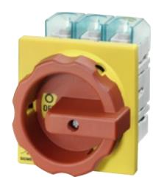
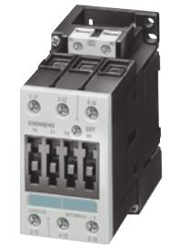
Siguranța diferențială 5SM3 347-4KK14
Curent nominal ce poate suporta valori de pana la 80A. Tensiunea de alimentare cuprinsa intre 230-400V.
Separator Stop 3LD2 804-0TK53
Curent nominal pana la 125A.
Tensiune de alimentare 380V/50Hz.
Putere pana la 45kW.
Contactoare 3RT10 36-1AP00 (pentru cele 3 motoare)
Curent nominal 60A.
Tensiunea de alimentare 230V
3RT10 34-1AP00 (pentru electrovalve)
Curent nominal 32A.
Tensiunea de alimentare 230V

Slide 7
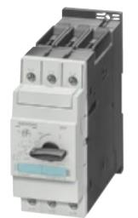
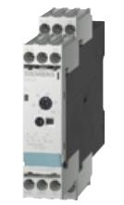
Intrerupator automat pentru protectia motorului 3RV10 31-4EA10 (pentru motorul M1 și M2)
Curent nominal de pana la 32A.
Putere nominală 15kW.
Intrerupator automat pentru protectia motorului 3RV10 31-4GA10 (pentru motorul M3)
Curent nominal de pana la 45A.
Putere nominală 22kW.
Releu de timp cu temporizare la anclasare/declansare 3RP15 40-1BN31
Timp 15-300s.
Tensiune de alimentare 200-240V/50Hz

Slide 8
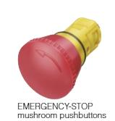
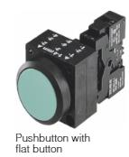
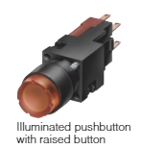
Oprire de urgenta 3SB20 00-1AC01
Buton prin apasare fara retinere 3SB32 02-0AA41
Buton prin apasare fara retinere utilizat la pornirea si oprirea sistemului
3SB22 03-0LC01

Slide 9
Mulțumim!

